Slide 1

全国大学生电子设计竞赛信息安全技术专题邀请赛报告
网络隐身系统
Network Stealth System
参赛队员：高小青 张子兼 朱利军
指导教师：张卫东 胡建伟
参赛学校：西安电子科技大学

Slide 2
目录
一、安全现状
二、灵感来源
三、系统概述
四、系统特色
五、功能与实现
六、应用前景
七、总结
网络隐身系统

Slide 3


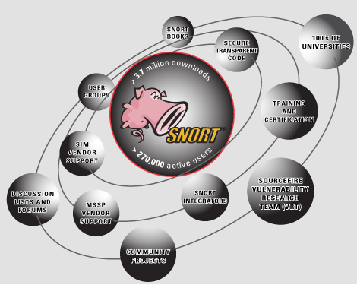


安全现状
1).规则繁琐，工作量大
2).对规则外的威胁力不从心
1).存在漏警虚警现象
2).险情发生后才报警
网络隐身系统
1).无法应对新威胁
2).受威胁后方能起效

Slide 4

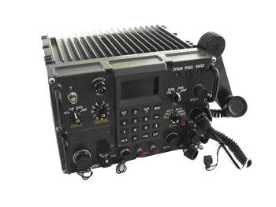
灵感来源
网络隐身系统

Slide 5


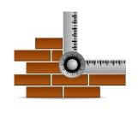


系统概述
QT
设计
用户界面
隐形使能控制
动态多址变换
黑名单读写器
日志查看
Code:Blocks
工程
网络隐身系统
Libnet
构造
伪造数据包
Libpcap
嗅探
嗅探收集信息
netfilter内核模块
内核拦截与修改

Slide 6
系统特色
兵者诡道军事思想
网络
隐身
系统
面对威胁先人一步
预判恶意网络行为
网络隐身系统
防范未知安全隐患
存于无形隐于无形

Slide 7





功能与实现
个人计算机隐身协议框架
生成虚拟流量
应用层
访问行为预判
传输层
网络隐身系统
动态多址转换
网络层
混淆协议栈指纹
网络接口层
网络数据流

Slide 8


生成虚拟流量
虚拟主机
虚拟主机
网络隐身系统
真实主机
虚拟主机
虚拟主机

Slide 9
访问行为预判
端 口 误 撞
截获数据包
源地址加入黑名单
进行审核
畸 形 数 据 包
高频率网络行为
违规行为
超出阈值
...
网络隐身系统
Access Denied

Slide 10
动态多址转换
稳定
连接
取址
选址
主动探测，被动监听，收集空闲IP
随机挑选并更改本机IP
IP地址变换速度范围可调，保证通信质量
网络隐身系统

Slide 11






混淆协议栈指纹
此主机可能是windows系统
发送栈指纹探测数据
网络隐身系统
原协议栈
“口无遮拦”
混淆协议栈特征后的数据包
更改栈指纹

Slide 12
服务器系统隐身协议框架
部署虚拟网络
应用层
访问行为预判
传输层
动态多址转换
网络层
网络隐身系统
混淆协议栈指纹
网络接口层
网络数据流

